Slide 1

Energía Solar
Integrantes:
Michell Alejandro García Vargas - 259663
Carlos Abraham Mendieta Robledo - 290273
Luis Eduardo Flores Espinoza - 252589
Leonardo Velázquez Campos - 250893
Administración de Proyectos de Software
Gpo: 30 Sem: 7mo. Fecha: 16/01/23

Slide 2
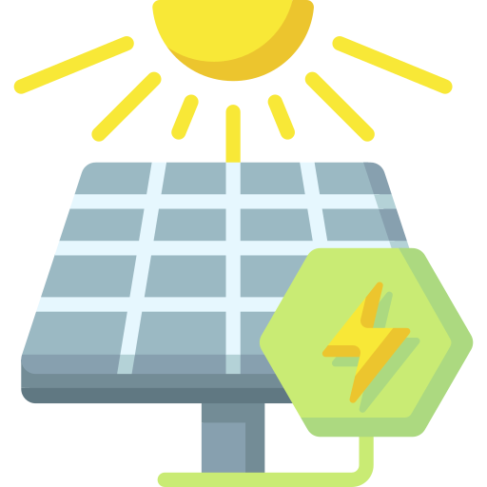
Contenido
¿Qué es la Energía Limpia?
¿Qué es la Energía Solar?
Características
¿Cómo funciona la Energía Solar?
Ventajas
Desventajas
Softwares

Slide 3

¿Qué es una Energía Limpia?
[ 1 ] (BBVA, 2022)
[ 6 ] (Plan Verde Gob., 2013)
Básicamente una energía limpia es toda aquella que no genera residuos o gases para el medio ambiente. Esto se logra gracias a que utilizan fuentes naturales abundantes para su producción.
Además, estas fuentes energéticas son hipotéticamente inagotables, las energías limpias están al alcance de todos, son más baratas, están libres de residuos tóxicos y además respetan al planeta.

Slide 4

¿Qué es la energía solar?
Fuente de energía renovable, lo que significa inagotable, limpia y autogestionada. La energía solar directa es la energía producida desde el Sol sin trandormas que calienta e ilumina.
Se requieren sistemas de captación y almacenamiento, para así poder hacer uso de la radiación solar de varias maneras:
Utilización directa.
Transformación en Calor.
Transformación en electricidad.
[ 2 ] (Encolombia, 2010)

Slide 5
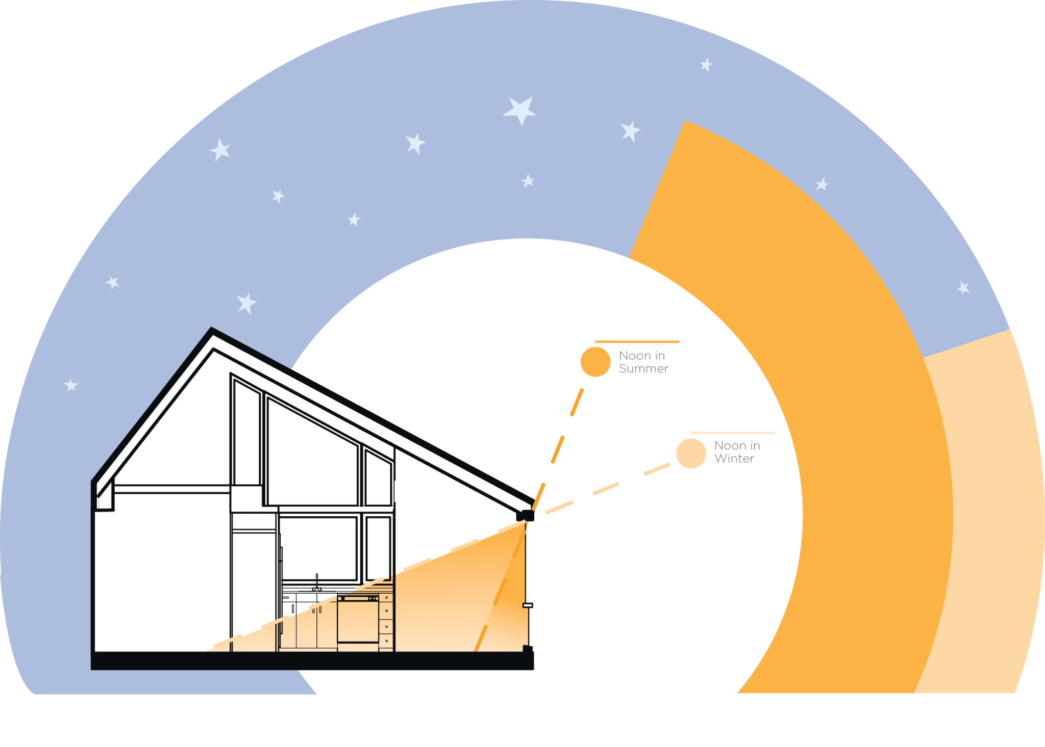
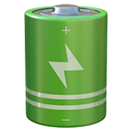
Utilización directa.
Transformación en electricidad.
Transformación en calor.
Mediante elementos de acristalamiento con capacidad de absorción de energía térmica, llamada energía solar térmica pasiva.
Energía solar fotovoltaica, permite transformar la radiación solar en electricidad mediante células fotovoltaicas integradas a un módulo solar. La energía producida se puede almacenar en acumuladores (baterías), y posteriormente introducirla a la red eléctrica.
Conocida como energía solar térmica, aprovecha la radiación emitida por el Sol, para calentar fluidos que circulan en el interior de captadores solares térmicos. Este fluido se puede utilizar para el agua caliente sanitaria, la calefacción de departamentos.
[ 2 ] (Encolombia, 2010)

Slide 6
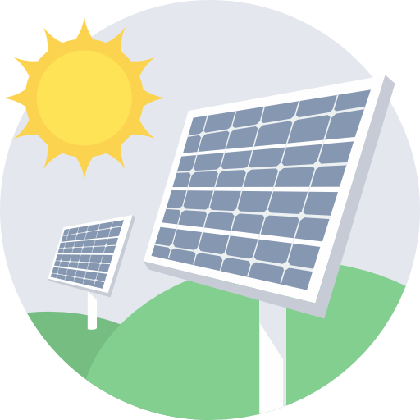
Características Principales
Es una fuente de energía limpia: no produce emisiones de dióxido de carbono ni otros contaminantes, por lo que no contribuye al cambio climático.
Es una fuente de energía dispersa: los sistemas solares se pueden instalar en cualquier lugar que reciba radiación solar, lo que los hace adecuados para áreas remotas o aisladas.
Puede ser complementaria con otras fuentes de energía: se puede combinar con otras tecnologías, como baterías o paneles solares conectados a la red para garantizar un suministro de energía constante.
El costo de producción de energía solar ha disminuido significativamente en los últimos años, haciéndola más accesible y rentable.
Es escalable, se pueden instalar paneles solares en edificios, hogares, y parques solares para adaptarse a las necesidades energéticas específicas.
[ 7 ] (Rodríguez Parra, J., 2022)

Slide 7

¿Cómo funciona la energía solar?
Orígenes: energía nuclear
El sol se puede considerar como una esfera de gas en ebullición, dentro se encuentra a temperaturas de hasta 15 millones de grados, y por constituye un reactor nuclear. Su combustible es principalmente hidrógeno, que gracias a la gran presión dentro del sol, estas partículas se fusionan generando átomos de Helio, siendo el Helio más pesado.Orígenes: energía nuclear
[ 3 ] (Fundación Confemetal, 2007)
Mediante una cadena de reacciones nucleares conocida como “cadena p-p” (protón-protón), cada cuatro átomos de Hidrógeno da lugar a uno de Helio. Pero en la reacción, hay una pequeña fracción de masa (un 0.7%) que se convierte en energía de acuerdo a la fórmula de Einstein E=mc^2.
[ 5 ] (Zirker, J. B., 2022)

Slide 8


Sistemas Fotovoltaico
Radiación solar
Efecto Fotovoltaico
Es un conjunto de componentes mecánicos, eléctricos y electrónicos que concurren para captar la energía solar disponible y transformarla en energía eléctrica.
El valor de la radiación solar fuera de la atmósfera sobre una superficie perpendicular a los rayos solares es una constante de 13.50(3W/m2), varía durante el año un +-3%, debido a la órbita elíptica de la tierra.
A la tierra solo llega ⅓ de la energía que penetra a la atmósfera, de la cual 70% cae al mar.
[ 3 ] (Fundación Confemetal, 2007)
Consiste en transformar la luz en electricidad, con materiales que tienen la propiedad de absorber fotones y emitir electrones. Cuando los electrones son capturados se produce una corriente eléctrica.
[ 5 ] (Zirker, J. B., 2022)

Slide 9

Materiales
Tipos de materiales:
Conductores: los electrones de valencia están poco ligados al núcleo, lo que permite que puedan moverse con facilidad dentro de la red cristalina con un pequeño agente externo.
Semiconductores: los electrones de valencia están ligados al núcleo pero basta una pequeña cantidad de energía para que se comporten como conductores.
Aislantes: poseen una configuración muy estable, con electrones de valencia muy ligados al núcleo, la energía necesaria para separarlos es muy alta.
Conceptos Básicos
La materia está constituida por átomos y estos por dos partes:
Núcleo: Carga positiva.
Electrones: Carga negativa.
Los electrones que giran alrededor del núcleo lo hacen niveles de energía y compensan la energía positiva del núcleo, haciendo el átomo un conjunto estable y eléctricamente neutro.
Los electrones del último nivel son electrones de valencia, si se interrelacionan con otros similares forman una red cristalina.
[ 3 ] (Fundación Confemetal, 2007)

Slide 10
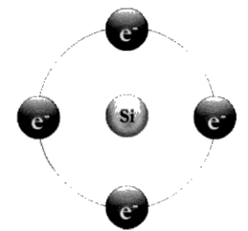
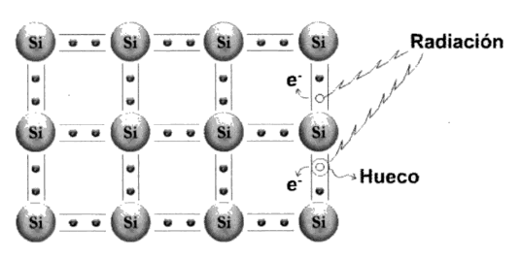
Semiconductores
El material más usado en la fabricación de células solares es el silicio, que contiene electrones de valencia.
La energía que liga los electrones de valencia con su núcleo es similar a la energía de los fotones (partículas que forman la luz solar).
Cuando la luz solar incide sobre el material semiconductor, se rompen los enlaces entre núcleo y electrones de valencia, que a su vez quedan libres para circular sobre el semiconductor.
Los electrones libres y los huecos creados por la radiación tienden a recombinarse perdiendo actividad, para que eso no ocurra, se crea en el semiconductor un campo eléctrico.
[ 3 ] (Fundación Confemetal, 2007)

Slide 11
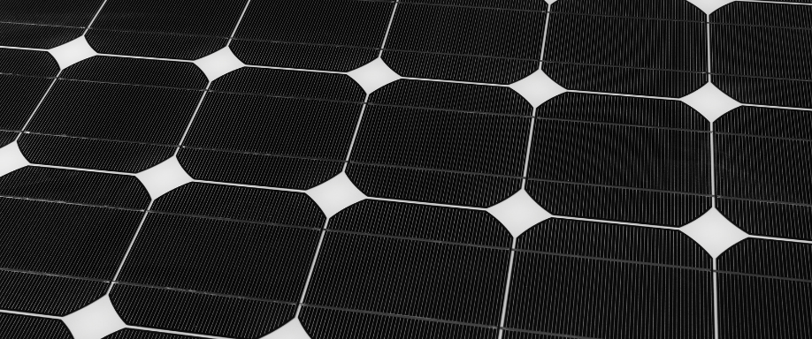
Semiconductores
Células Fotovoltaicas
La energía que liga los electrones de valencia con su núcleo es similar a la energía de los fotones (partículas que forman la luz solar).
Cuando la luz solar incide sobre el material semiconductor, se rompen los enlaces entre núcleo y electrones de valencia, que a su vez quedan libres para circular sobre el semiconductor.
Los electrones libres y los huecos creados por la radiación tienden a recombinarse perdiendo actividad, para que eso no ocurra, se crea en el semiconductor un campo eléctrico.
Dispositivo formado por una lámina de material semiconductor, cuyo grosor varía de 0.25mm a los 0.36mm, generalmente de forma cuadrada.
Cuando la luz incide sobre la célula los fotones rompen el par electrón-hueco. Mientras la luz siga incidiendo habrá corriente eléctrica, y su intensidad será proporcional a la cantidad de luz que reciba la célula.
Las células fotovoltaicas más utilizadas son las construidas con silicio monocristalino.
[ 3 ] (Fundación Confemetal, 2007)

Slide 12

Ventajas
No genera gases de efecto invernadero.
Produce una energía limpia y renovable.
Un 90% de los materiales que forman un panel se reciclan.
Se puede aprovechar en cualquier lugar.
Los paneles son fáciles de instalar, silenciosos y tienen una larga vida útil
No requiere extracción constante de materiales para su funcionamiento.
Aprovechamiento de regiones desérticas
Acceso de electricidad en sitios apartados.
[ 4 ] (Hilcu, M., 2020)
[ 9 ] (TotalEnergies., 2021)

Slide 13
Desventajas
Tiene una eficiencia relativamente baja.
Ocupa grandes extensiones de tierra.
Alto costo de inversión.
Dependiente del clima.
Variabilidad de la luz solar.
Centros poblados alejados de centros de generación de energía.
[ 4 ] (Hilcu, M., 2020)
[ 9 ] (TotalEnergies., 2021)

Slide 14
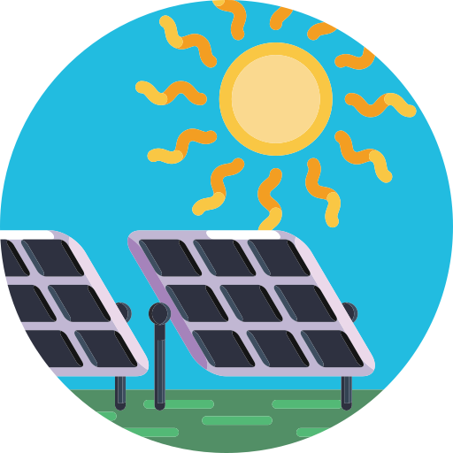
Softwares
SCADA (Supervisory Control and Data Acquisition): Es un software que se utiliza para supervisar y controlar sistemas solares a distancia, permitiendo el monitoreo y la gestión de la generación de energía, el almacenamiento de energía y el uso de la energía.
Helioscope es un software de planeación y diseño de sistemas solares que se utiliza para evaluar el potencial de generación de energía en un área específica. El software permite a los usuarios simular diferentes opciones de diseño de sistemas solares y evaluar su rendimiento, con el objetivo de maximizar la eficiencia y la producción de energía.
SolarPro: es un software de diseño de sistemas solares que ofrece herramientas para la planificación, diseño y seguimiento de proyectos solares, y también permite generar planos y diseños detallados.
[ 8 ] (Rose, J., 2016)

Slide 15
Conclusión
La energía solar tiene un impacto ambiental mínimo y contribuye a reducir la dependencia de los combustibles fósiles. A medida que la tecnología continúa mejorando y los costos de implementación continúan disminuyendo, se espera que la energía solar juegue un papel cada vez más importante en la generación de energía a nivel mundial. Aunque, entre la principal ventaja frente a otras fuentes de energía, como la azul, encontramos que la energía solar se puede generar en una variedad de ubicaciones geográficas y condiciones climáticas mientras que la energía azul se limita a zonas cercanas a la costa con una adecuada configuración geográfica.

Slide 16
Referencias
[ 1 ] BBVA. (agosto de 2022). ¿Qué son las energias limpias y cuáles son sus beneficios? Recuperado el 13 de enero de 2023, de de sitio web: https://www.bbva.mx/educacion-financiera/blog/que-son-las-energias-limpias.html
[ 2 ] Encolombia. (2010). Todo Sobre la Energía Solar. Recuperado el 13 de enero de 2023, de de sitio web: https://encolombia.com/medio-ambiente/interes-a/energia-solar/
[ 3 ] Fundación Confemetal. (2007). Energía Solar Fotovoltaica. Recuperado el 13 de enero de 2023
[ 4 ] Hilcu, M. (2020). Las ventajas y desventajas de la energía solar. Recuperado el 13 de enero de 2023, de de sitio web: https://www.otovo.es/blog/energia/energia-solar-ventajas-y-desventajas/
[ 5 ] Zirker, J. B. (2022). Journey from the Center of the Sun. Recuperado el 13 de enero de 2023, de de sitio web: https://books.google.com.mx/books/about/Journey_from_the_Center_of_the_Sun.html?id=cRxDQJy2v_QC&redir_esc=y

Slide 17
Referencias
[ 6 ] Plan Verde Gob. (marzo de 2013). Energías limpias… ¿qué son? Recuperado el 13 de enero de 2023, de de sitio web: http://www.planverde.cdmx.gob.mx/ecomundo/47-cambio-climatico/806-2013-03-05-19-45-19.pdf
[ 7 ] Rodríguez Parra, J. (junio de 2022). Características de la energía solar. Recuperado el 13 de enero de 2023, de de sitio web: https://www.ecologiaverde.com/caracteristicas-de-la-energia-solar-3956.html
[ 8 ] Rose, J. (2016). Análisis de datos SCADA para proyectos de energía solar. Recuperado el 13 de enero de 2023, de de sitio web: https://www.dnv.com.mx/article/analisis-de-datos-scada-para-proyectos-de-energia-solar-179058
[ 9 ] TotalEnergies. (junio de 2021). Las principales ventajas y desventajas de la energía solar. Recuperado el 13 de enero de 2023, de de sitio web: https://www.totalenergies.es/es/pymes/blog/ventajas-desventajas-energia-solar

